Slide 1
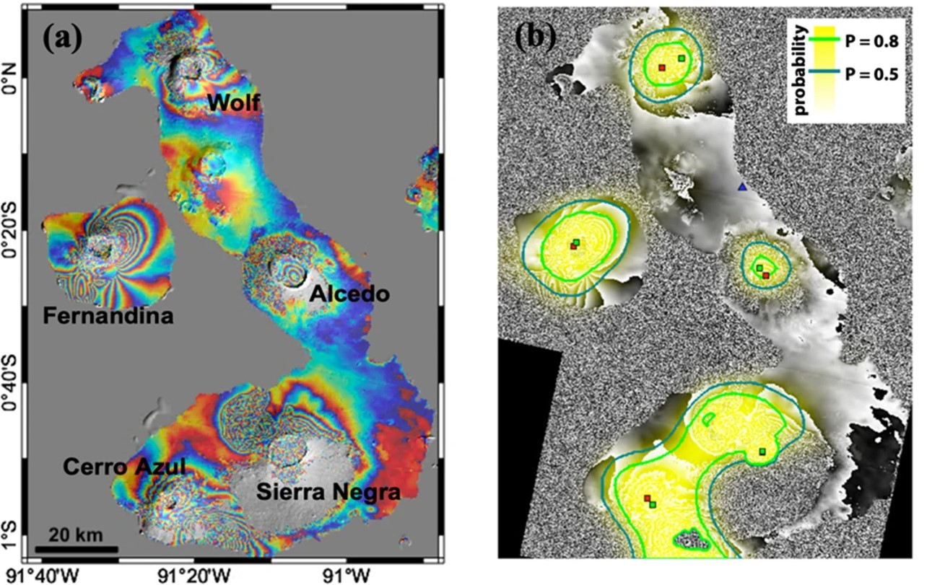
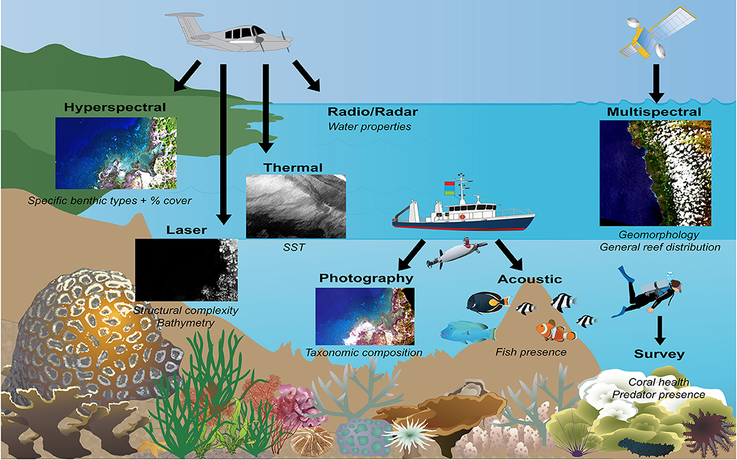
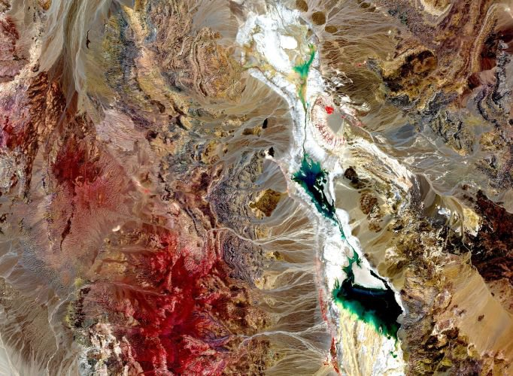
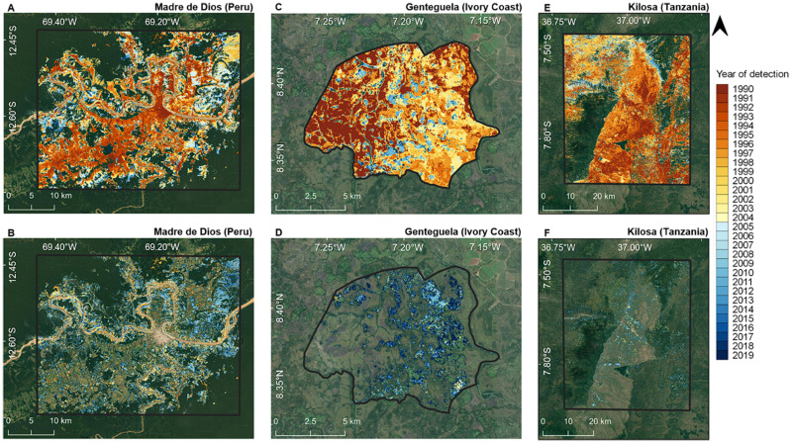
Zbatimi dhe përdorimi i imazheve satelitore
Monitorimin e vullkaneve
Monitorimin e relievit koralor
Monitorimin e pyjeve
Krijim i sipërfaqes 3D

Slide 2
Zbatimi bazë i imazheve satelitore
Hartografim dhe topografi
Krijimin e planimetrive
Modelet shifrore të terrenit (DTM)
Hartografimet bazë topografike dhe tematike
Zbatimet në bujqësi
Zbatimet në pyje
Zbatimet në gjeologji
Zbatimet për mbulesën dhe përdorimit të tokës
Studimin dhe monitorimin e oqeaneve, deteve dhe vijës bregdetare

Slide 3
Hartografim dhe topografia
Hartografimi me anë të teledeteksionit ka qenë një ndër zbatimet e tij të para.
Sot zbatimi dhe azhurnimi i hartave është një detyrë e zgjidhur dhe e realizuar me teledeteksion.
Teledeteksioni shërben për krijimin e hartave topografike dhe tematike në shkallë gjithënje e më të madhe duke ofruar të dhëna me përqindje gjithnjë e në rritje.
Shfrytëzimi i mundësisë së madhe të imazheve satlitore ka shënuar rritje të ndjeshme në rifreskimin hartografik të planetit. Kërkesa standard për mbshtetjen e këtij procesi janë:
Saktësia planimetrike
Saktësia naltimetrike
Detektueshmëria ndaj objekteve në imazh.
Kërkesa për saktësi planimetrike nga imazhet është e lidhur me saktësinë rilevuese, e njohur si kriter për për punimet rilevuese topografike,
që jeten nga relacioni: ± 0.2*SH
Saktësia planimetrike e arritur deri më tani për hartografim,
në varësi të shkallës gjatë përdorimit të imazheve satelitore është:
Shkalla | Saktësia planimetrike
1:25 000 | ± 5m
1:50 000 | ± 10m
1:100 000 | ± 20m
1:200 000 | ± 40m

Slide 4
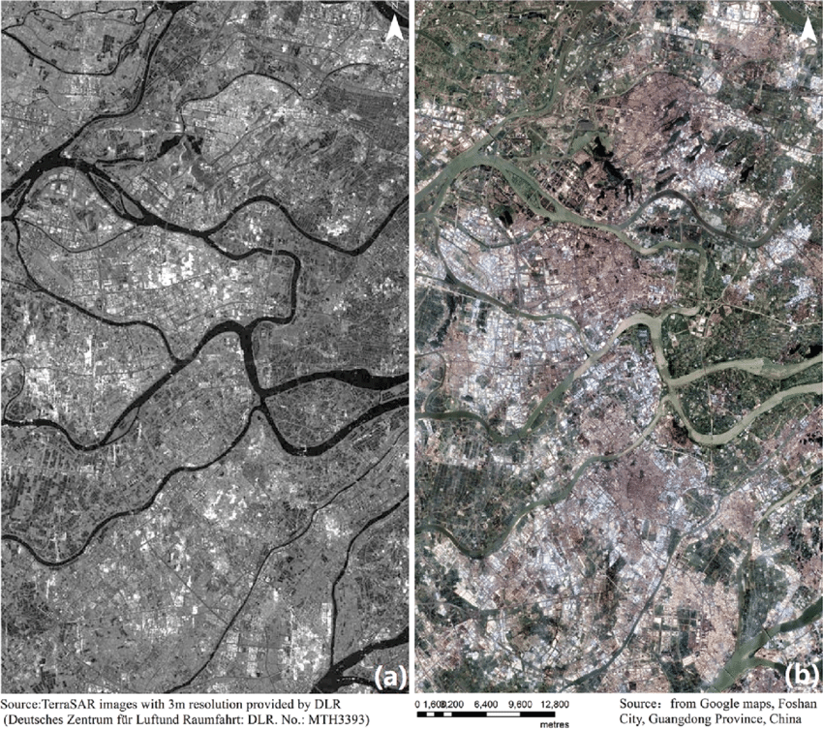
Hartografim dhe topografia
Hartografimi teledetektiv ka të bëjë me përdorimin dhe integrimin e të dhënave të përceptuara dhe ekzistuese të objekteve të Tokës, të sipërfaqes dhe burimeve të saj, ka të bëjë me analizën e të dhënave teledetektive të marra nga satelitët.
Harta të ndryshme bazë- tematike dhe topografike të
realizuara më anë të teledeteksionit janë tashmë thelbësore
për planifikime, vlerësime, monitorime, për azhurnimet e
shumëta ushtarake dhe civile.
Të dhënat mbi lartësinë e pikave në Tokë janë një
informacion mjaft I rëndësishëm për shumë zbatime dhe
vlerësoht si kyç i suksesit .
Në bazë të këtij këndvështrimi, kërkesa për
saktësi naltimetrike ka qenë dhe mbetet standard jo
vetëm për planimetrinë por edhe për modelet shifrore të
terrenit.
Saktësia naltimetrike duke u bazuar në kriterin e
gabimit mesatar kuadratik (mh), për kontuiret në varësi të
barasalartësisë është:
a) Imazhi SAR; b) imazhi optik
Baraslartësia a | mh
20 m | ± 4m
50 m | ± 10m
100 m | ± 20m

Slide 5
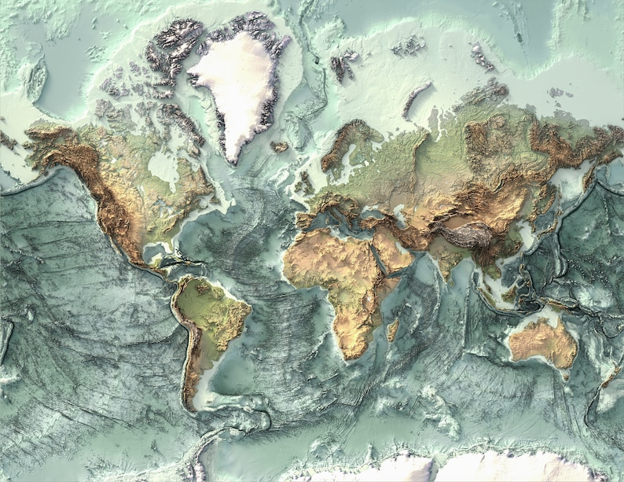
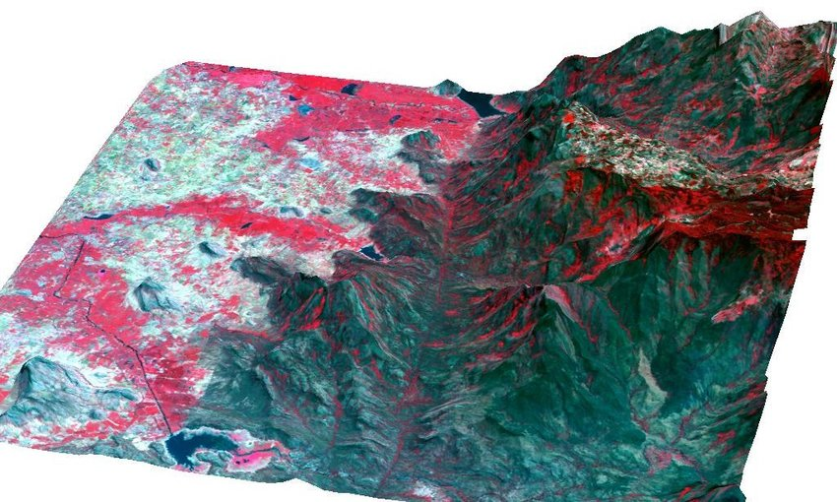
Hartografim dhe topografia
Zbatimi i teledeteksionit për qëllim hartografimi përfshinë:
Realizimin e planimetrive
Krijimin e modeleve digjitale të terrenit (DTM)
Krijimin e hartave referuese bazë tematike dhe topografike

Slide 6
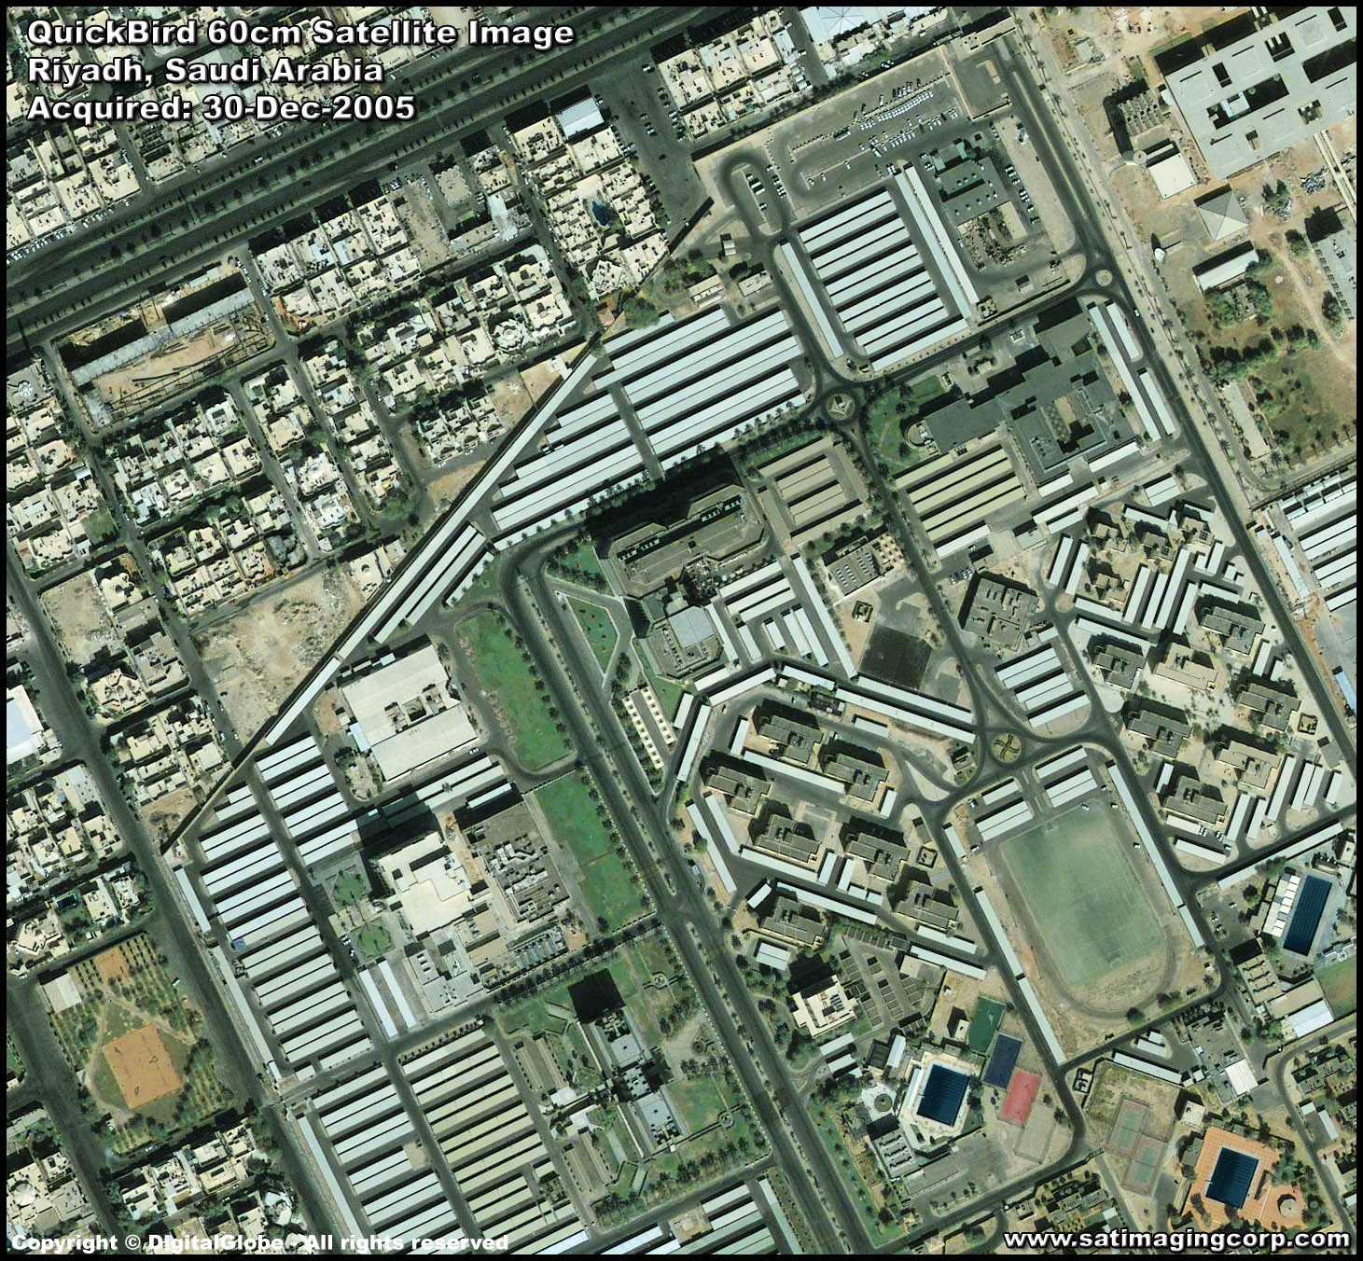
Krijimin e planimetrive
Krijimi i planimetrive ndjek të njejtën linjë teknologjike të hartografimit topografik. Siç është e njohur të dhënat dhe informacioni planimetrik në përgjithësi kërkohen zbatime në shkallë të madhe.
Krijimi i planimetrive me anë të dhënave satelitore me rezulucion të lartë: psh imazhet IKONOS me rezulucion hapësinor 1-4m mundësojnë planimetrinë me shkallë 1:5 000; Quick Bird me rezulucion prej 0.7 m mundësojnë planimetrinë në shkallë 1:3 500.
Për shkak të kërkesave të larta për saktësi, imazhet satelitore që përdore duhet të plotësojnë dy kritere themelore:
Së pari të kenë saktësi të lartë gjeometrike
Së dyti të mundësojnë një nivel të lartë të nxjerrjes së të dhënave dhe informacionit.
Këto dy kushte duhet të plotësohen unitet.
Imazhet IKONOS janë imazhe me cilësi të lartë, të cilat kanë një rezulucion hapësinor prej 1 m dhe të cilat përdoren gjerësisht në krijimin e planimetrive të qyteteve në shkallë 1:10 000.
Gjatë krijimit të planimetrive në shkallë të mëdha, shesh herë imazhet satelitore kombinohen me fotografi ajrore në shkallë të mëdha në veçanti me ortofoto.

Slide 7
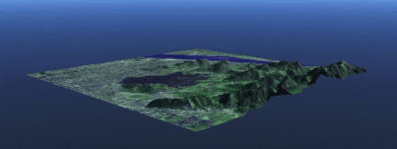
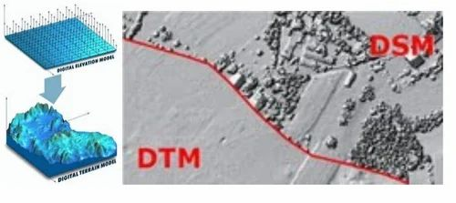
Modelet shifrore të terrenit (DTM)
Përdorimi i modeleve shifrore të terrenit ka një rëndësi të veçantë në kryerjen e korigjimeve gjeometrike dhe radiometrike për terrenin apo relievin nga imazhet satelitore.
Ato lejojnë ndërtimin dhe përfitimin e izohipseve dhe të modelit të terrenit nga këto imazhe, duke u bërë kështu një burim i rëndësishëm informacioni për analiza të ndryshme.
Gjithnjë e më shumë është duke u shtuar kërkesa për modele shifrore të terrenit më lartësitë e pikave, është gjithë e në rritje në lidhje me përdorimin e GIS.
Përfitimi i të dhënave të lartësive nga imazhet satelitore është me kosto më të ulët dhe përfitimi i të dhënave për një hapësirë më e madhe arrihet në kohë shumë të shkurtër.

Slide 8
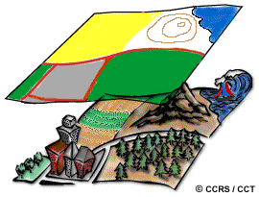
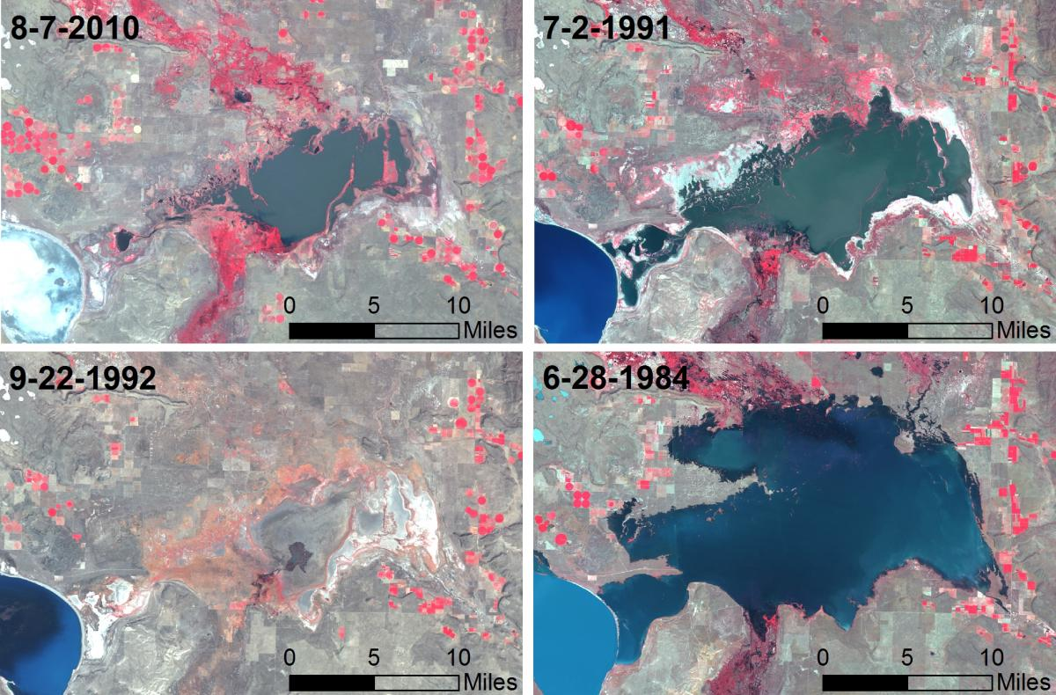
Hartografimet bazë topografike dhe tematike
Hartat topografike siç dihet kanë të bëjnë me përcaktimin e izohipseve dhe paraqitjen e planimetrisë së sipërfaqes së Tokës dhe të objekteve të saj në shkallë të ndryshme.
Hartografimi tematik bazë teledetektiv lidhet me përfshirjen digjitale të imazheve satelitore, të të dhënave mbi politikat mbi tokën dhe të dhënave mbi mbulesën tokësore.
Të dhënat për hartat bazë - tematike merren nga bazat e të dhënave topografike, të mbulesës tokësore dhe të infrastrukturës, duke realizuar një larmi hartash tematike në varësi të llojit të informacionit dhe specifikave që kanë përdoruesit e ndryshëm.
Në figurën e mësipërme është paraqitur një hartë bazë - topografike mbi të cilën është vendosur një imazh satelitor, duke përfituar kështu një hartë tematike.

Slide 9
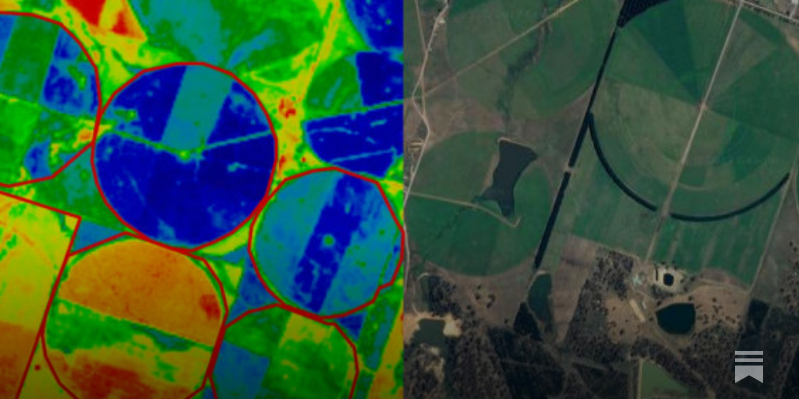
Zbatimet në bujqësi
Siç është e njohur bujqësia luan rol shumë ë rëndësishëm në ekonominë e një vendi. Prodhimi i ushqimit është i rëndësishëm për këdo dhe ky prodhim me kosoto efektive është qëllim i çdo fermeri.
Për ta realizuar këtë qëllim, çdo fermer kërkon të jetë sa më i informuar në mënyrë që të ketë rezultat, të ketë informacion apo njohur, në mënyrë që ta përdor strategjinë më të përshtatshme në drejtim të veprimeve bujqësore që ai merr.
Zbatimi i teledeteksionit në bujqësi përfshinë:
Klasifikimin e kulturave bujqësore
Vlerësimin e gjendjes së kulturave bujqësore
Vlerësimin e prodhimit të kulturave të mbjellura bujqësore
Hartografimin e karakteristikeve të tokës bujqësore
Hartografimin e praktikave për përdorimin e tokës bujqësore
Monitorimin e plotë mbi kulturat bujqësore dhe praktikat agroteknike.

Slide 10
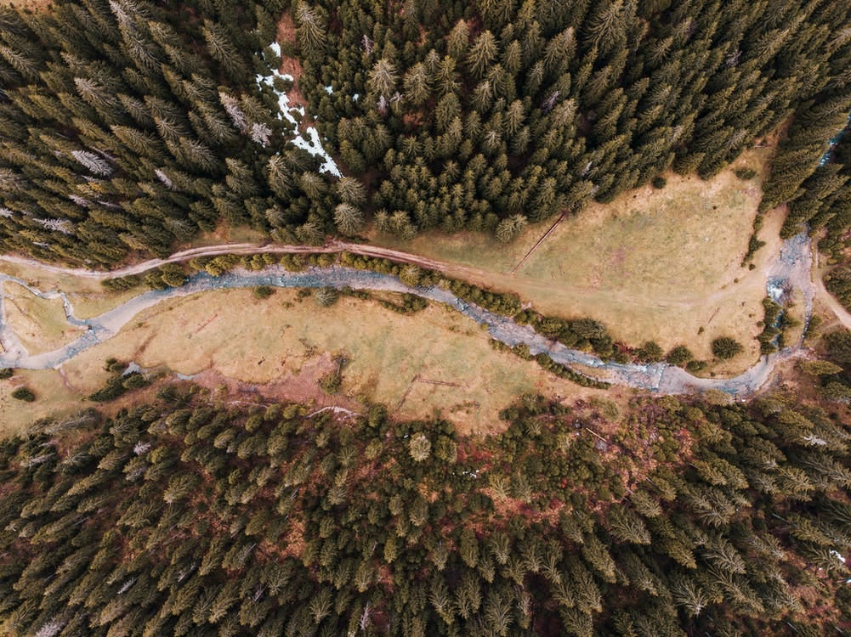
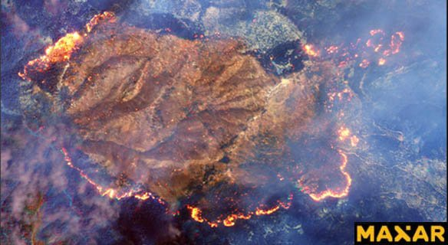
Zbatimet në pyje
Pyjet janë burim i vlefshëm dhe i pasur për jetën e njeriut dhe të gjitha gjallesave të gjalla mbi sipërfaqe të tokës.
Çështjet kryesore që lidhen me trajtimin dhe përdorimin e e pyjeve kanë të bëjnë me parandalimin dhe mbrojtjen e tyre nga dëmtimi për shkaqe natyrale si zjarri, infeksionet, erozni i tokës pyjore, nga aktiviteti ilegal i njerzëve, si: prerjet, djegiet, erozoni i tokës pyjore që mund të vij nga vet njeriu, si dhe monitorimi i shëndetit dhe rritjes së bimësisë për qëllime konservimi dhe shfrytëzimi tregtar.
Realizimi i këtyre aspekteve kërkon studime, monitorime paraprake dhe analiza, ku sigurisht teledeteksioni ka gjetur përdorim dhe zbatim.
Zbatimi i teledetksionit për pyjet në nivele Botërore dhe rajonale tregon se pylli mund të përdoret për të siguruar të dhëna dhe studime që përfshjnë zhvillimin e tyre të qëndrueshëm, biodiversitetin e tyre, dokumentimin kadastral dhe pronësor, monitorimin, e shpyllëzimeve dhe të pyllëzimeve, ruajtjen dhe mbrojtjen e ujrave nën dhe mbi tokësore në pyje etj.

Slide 11
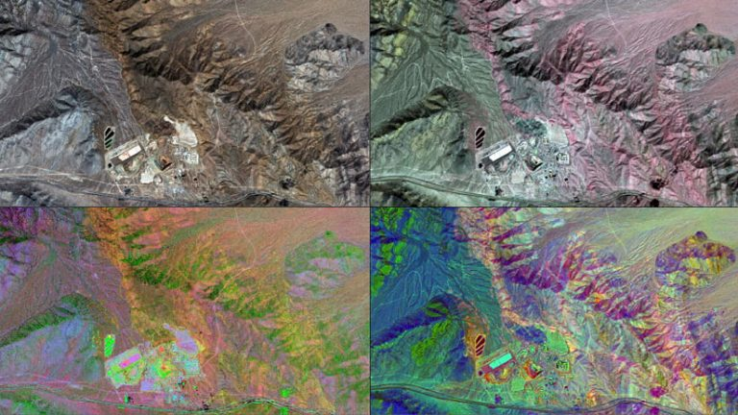
Zbatimet në gjeologji
Gjeologjia është shkenca e cila merret me studimin e platformave tokësore, të strukturave dhe formacioneve të nëntokës. Në kuptim të përgjithshëm gjeologjia njihet si shkenca e zbulimit dhe shfrytëzimit të mineraleve e burimeve hidrokarbure me qëllim përdorimit të tyre në drejtim të përmirësimit të kushteve dhe standardeve të jetesës njerzore.
Nafta dhe nënproduktet e saj
Shkëmbinjët dhe gurët e ndryshëm përmbajnë përbërës betoni, çimentoje, gëlqere
Potasi përdoret për prodhimin e plehrave kimike cilësore
Qymyri
Mineralet e çmuara, argjendi, ari
Diamanti
Bakri, zinku dhe disa minerale të tjera kanë përdorime të shumta dhe të ndryshme.
Të dhënat satelitore multispektrale ofrojnë informacion të rëndësishëm mbi gjeologjinë apo përbërjen e shkëmbinjëve duke u bazuar në reflektimin spektral.
Imazhet satelitore kanë gjetur zbatim edhe më të gjerë nëse marrim parasysh përdorimin e tyre në gjeologjinë e aplikuar për qëllime praktike dhe nevoja ditore.

Slide 12
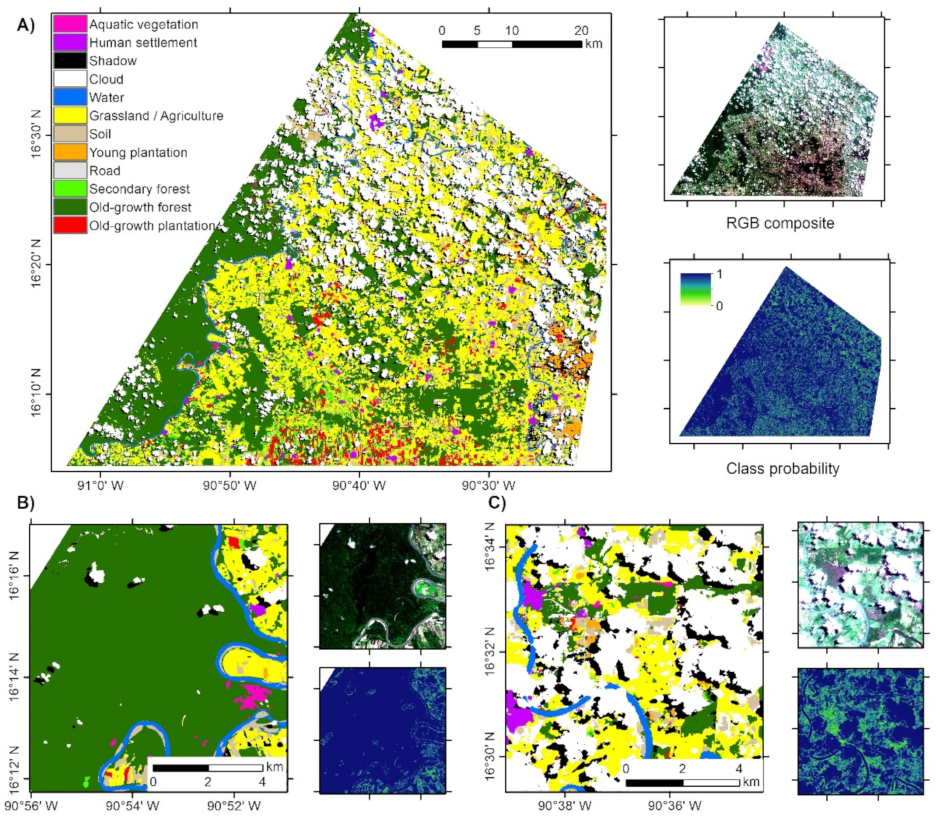
Zbatimet për mbulesën dhe përdorimit të tokës
Termi land cover ose mbulesa tokësore identifikohet me sipërfaqen e mbulesës së tokës që përfshinë: vegjetacionin, infrastrukturën urbane, ujin, llojin e tokave etj.
Identifikimi dhe hartografimi i mbulesës së tokës është mjaft i rëndësishëm për realizimin e studimeve të përgjithshme monitoruese.
Përdorimi apo politikat e tokës lidhet me aktivitetet
që ndërmerren në shërbim të tokës, të dobishmërisë së
saj etj.
Zbatimet e politikave mbi tokën kanë të bëjnë me:
Hartografimin, monitorimin me qëllim njohjen e sasisë,
të cilësisë dhe të llojit të tokës nga koha në kohë,
nga viti në vit.
Nga eksperienca e deritanishme e përdorimit të
imazheve satelitore për studimin e korës së tokës
është tej mase cilësore me të dhëna statistikore si
dhe shumë mirë e monitorueshme.
Nëpërmjet imazheve satelitore, të dhënat nga sensorët
në distancë ofrojnë informacion thelbësor që mund të
përdoret për një sërë aplikacionesh, duke përfshirë
zbulimin e ndryshimeve, klasifikimin e mbulesës së
tokës, bujqësinë, minierat, zbutjen e fatkeqësive dhe
monitorimin e ndryshimeve klimatike.

Slide 13
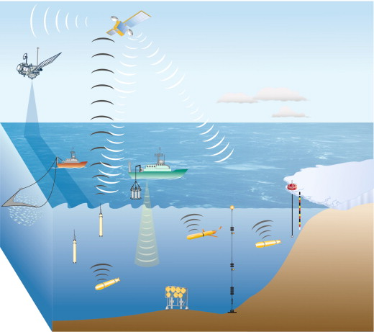
Studimin dhe monitorimin e oqeaneve, deteve dhe vijës bregdetare
Veprimtaria njerzore dhe studimet e shumta mbi oqeanet dhe detet ka treguar rëndësinë dhe vlerat e tyre të dobishme në aspekte të shumta dhe ndikim të drejtpërdrejte në zhvillimin dhe ekonominë botërore.
Oqeanet konsiderohen burim ushqimi, shërbejnë për linjat e transportit detar, luajnë rol kryesor në lajmërimin e sistemit të motit.
Njohja e dinamikës së oqeaneve dhe deteve është e
rëndësishme për vlerësimin e rezervave për peshkim,
për rrugët e transportit detar, për parashikimin e pasojave
të qarkullimit masiv të masave ujore, për parashikimin dhe
monitorimin e stuhive detare dhe oqeanike, me qëllim
pakësimin sa më të madh të pasojave të tyre gjatë lundrimit
detar gjatë vijës bregdetare dhe në vendbanimet anës saj.
Vija bregdetare është një element i rëndësishëm lidhës dhe
interaktiv ndërmjet oqeanit dhe pjesës kontinentale.
Aspektet dinamike që ndodhin në oqeane, dete apo ndryshimet
e vijës bregdetare mund të monitorohen në mënyrë të plotë
dhe pandërprerë vetëm me anë të teledeteksionit dhe
të teknikave të përfitimit të të dhënave dhe informacioneve
nga imazheve satelitore.

Slide 14
Ese- Imazhi SAR dhe imazhi optik

